Slide 1
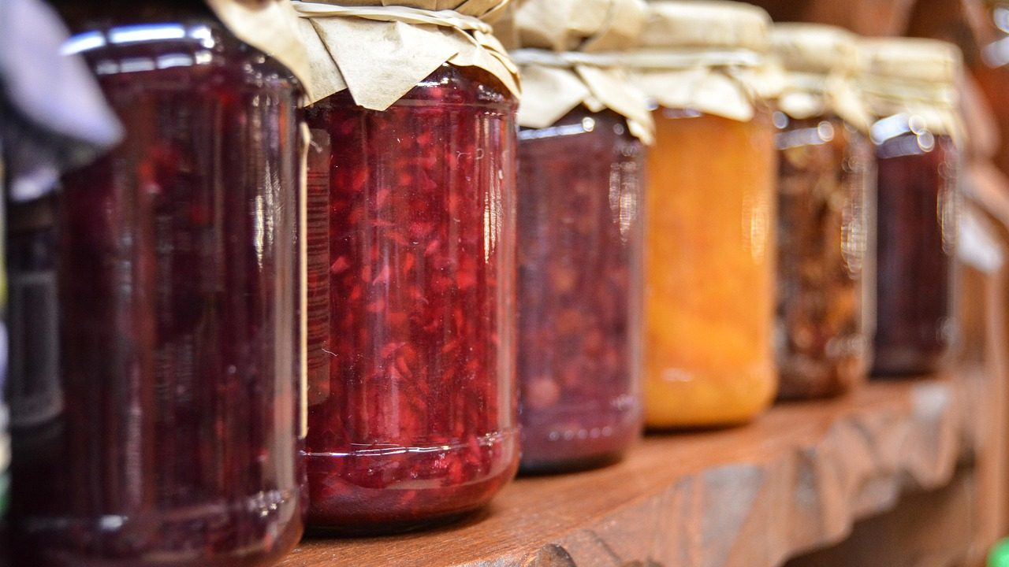
Función de los
principales grupos de
ingredientes
Salud y Estética
Ver el OA en saludyestetica.lumbre.lat
Notes:
Objeto de aprendizaje de Lumbre · Salud y Estética
Enlace: https://saludyestetica.lumbre.lat/object/sye-c05-r01-oa03-grupos-de-ingredientes

Slide 2
Acerca de este OA · 1 de 2
Objetivo
Clasificar los ingredientes de una lista por la función que cumplen en la fórmula —limpiar, retener agua, sellar, conservar, filtrar o perfumar— y usar esa lectura para comparar dos o tres productos y justificar por escrito una elección.
Descripción
Tercera lección del curso 5. Explica qué hace cada grupo de ingredientes, por qué la lista no revela concentraciones y cómo comparar opciones por función y tolerancia en lugar de por promesas.
Función de los principales grupos de ingredientes
2 / 70
Notes:
Enlace al OA: https://saludyestetica.lumbre.lat/object/sye-c05-r01-oa03-grupos-de-ingredientes

Slide 3
Acerca de este OA · 2 de 2
Autoría: Salud y Estética
Etiquetas: ingredientes · formulacion · piel · tolerancia · cosmeticos
Función de los principales grupos de ingredientes
3 / 70
Notes:
Continuación de «Acerca de este OA» (2 de 2).

Slide 4
Función de los principales grupos de ingredientes · 1 de 4
Público y alcance
Personas que compran cosméticos y quieren entender qué llevan, y quienes atienden un mostrador o un servicio de belleza y necesitan explicar una fórmula sin exagerar. No requiere conocimientos de química y no habilita para ejercer una profesión sanitaria.
Función de los principales grupos de ingredientes
4 / 70

Slide 5
Función de los principales grupos de ingredientes · 2 de 4
Caso ficticio. Ana quiere comprar una crema para las mejillas, que siente tirantes después de lavarse la cara. En la tienda tiene tres opciones con precios parecidos. La primera declara agua, glicerina y vaselina, sin fragancia. La segunda declara agua, glicerina y fragancia, y promete «hidratación ligera». La tercera declara agua, alcohol y ácidos, y se presenta como gel «renovador».
Función de los principales grupos de ingredientes
5 / 70
Notes:
Continuación de «Función de los principales grupos de ingredientes» (2 de 4).

Slide 6
Función de los principales grupos de ingredientes · 3 de 4
Las tres se llaman crema o gel, las tres prometen algo y ninguna dice cuánto tiene de cada ingrediente. Ana no sabe si está comparando tres productos distintos o tres formas de decir lo mismo. Tampoco sabe cuál le conviene a una piel que se siente tirante, ni cuál conviene evitar si alguna vez notó picor con un producto perfumado.
Función de los principales grupos de ingredientes
6 / 70
Notes:
Continuación de «Función de los principales grupos de ingredientes» (3 de 4).

Slide 7
Función de los principales grupos de ingredientes · 4 de 4
Esta lección no convierte a nadie en formulador. Enseña a leer la lista de ingredientes por función: qué limpia, qué retiene agua, qué sella, qué conserva la fórmula, qué filtra el sol y qué perfuma. Con ese mapa, la comparación deja de ser una apuesta y se vuelve una decisión que se puede escribir y defender.
Función de los principales grupos de ingredientes
7 / 70
Notes:
Continuación de «Función de los principales grupos de ingredientes» (4 de 4).

Slide 8
La lista de ingredientes no es una promesa · 1 de 2
El artículo 272 de la Ley General de Salud ordena que, para la declaración de ingredientes, se utilicen las nomenclaturas técnicas internacionales que determine la normatividad aplicable (F-001). En la práctica eso significa que la lista habla en un idioma común, conocido como INCI, en el que cada nombre corresponde a una sustancia y no a un beneficio. «Aqua» es agua, «glycerin» es glicerina y «parfum» es fragancia, sin importar la marca ni el precio. Esa convención es la que permite comparar dos envases de marcas distintas sin depender de la traducción que hizo cada fabricante.
Función de los principales grupos de ingredientes
8 / 70

Slide 9
La lista de ingredientes no es una promesa · 2 de 2
La lista nombra, pero no cuantifica. Salvo que el envase declare otra cosa, no dice qué porcentaje lleva de cada ingrediente ni en qué proporción están mezclados. Por eso no se puede deducir la fuerza de un producto contando cuántos nombres tiene ni leyendo el primero de la lista como si fuera una dosis. La pregunta útil no es «¿cuántos ingredientes tiene?», sino «¿qué grupos tiene y qué falta?». Lo que sí se puede hacer es agrupar por función: saber qué papel juega cada nombre dentro de la fórmula y comparar productos por los grupos que contienen.
Función de los principales grupos de ingredientes
9 / 70
Notes:
Continuación de «La lista de ingredientes no es una promesa» (2 de 2).

Slide 10
El vehículo: agua, solventes y textura · 1 de 4
La mayoría de las cremas y lociones llevan agua. El agua disuelve ingredientes, da volumen y permite que el producto se extienda, pero también obliga a conservarlo, porque un medio acuoso es un lugar donde los microorganismos pueden crecer. Junto al agua aparecen solventes como el alcohol, que hacen la textura más ligera y de secado rápido; en pieles reactivas conviene observar si esa ligereza se acompaña de tirantez. Los productos sin agua, como ciertos ungüentos y aceites, no enfrentan el mismo problema de conservación, y por eso su lista se lee distinto.
Función de los principales grupos de ingredientes
10 / 70

Slide 11
El vehículo: agua, solventes y textura · 2 de 4
Para que agua y aceites convivan en una misma crema hacen falta emulsionantes: moléculas que se colocan en la frontera entre las dos fases y mantienen la mezcla estable. De ahí sale la textura: una emulsión más rica se siente densa, una más ligera se absorbe rápido. Ninguna textura es mejor en abstracto; la elección depende de la zona, del clima y de lo que la persona tolera. La textura es una decisión de uso, no una prueba de eficacia. Una emulsión que se separa a simple vista perdió estabilidad; eso se observa, no se calcula.
Función de los principales grupos de ingredientes
11 / 70
Notes:
Continuación de «El vehículo: agua, solventes y textura» (2 de 4).

Slide 12
El vehículo: agua, solventes y textura · 3 de 4
Qué es y qué no es esta lección
Lección de carácter informativo sobre funciones de ingredientes. No formula productos, no indica tratamientos y no sustituye una consulta. Sirve para leer una lista y comparar opciones con criterio.
Una lista no es una receta
Conocer los grupos no autoriza a mezclar productos ni a preparar fórmulas caseras para vender. Quien elabora o envasa para terceros entra en el terreno de las buenas prácticas de fabricación (F-005).
Función de los principales grupos de ingredientes
12 / 70
Notes:
Continuación de «El vehículo: agua, solventes y textura» (3 de 4).

Slide 13
El vehículo: agua, solventes y textura · 4 de 4
Un producto a la vez
Al introducir algo nuevo, cámbialo solo: un producto, una zona, unos días de observación. Si entra junto con otro, cualquier reacción deja de tener culpable identificable.
Función de los principales grupos de ingredientes
13 / 70
Notes:
Continuación de «El vehículo: agua, solventes y textura» (4 de 4).

Slide 14
Los que limpian: tensoactivos · 1 de 2
Los tensoactivos son el grupo que hace espuma y arrastra grasa. Tienen una parte que se lleva con el agua y otra que se lleva con el aceite, y por eso pueden rodear la suciedad y retirarla al enjuagar. Están en jabones, geles y champús. Cuando la piel queda tirante después de lavar, la lectura más simple es que el limpiador está retirando más de lo que la zona tolera, o que se está usando con demasiada frecuencia. La espuma no mide limpieza: un producto puede limpiar con poca espuma y otro puede hacer mucha y dejar la piel incómoda.
Función de los principales grupos de ingredientes
14 / 70

Slide 15
Los que limpian: tensoactivos · 2 de 2
La etiqueta suele distinguir «sin jabón» o «syndet», que significa tensoactivos sintéticos, no ausencia de tensoactivos. También aparecen nombres como «sodium lauryl sulfate» o «cocamidopropyl betaine», que cumplen funciones distintas dentro del mismo grupo. Ninguno es bueno o malo por su nombre: lo que cambia es la fórmula completa y la respuesta de la piel. Para comparar limpiadores, mira el grupo y prueba uno a la vez. Comparar dos limpiadores por su lista es más útil que comparar por la palabra «suave» del frente, porque esa palabra no dice qué tensoactivo lleva ni cuánto.
Función de los principales grupos de ingredientes
15 / 70
Notes:
Continuación de «Los que limpian: tensoactivos» (2 de 2).

Slide 16
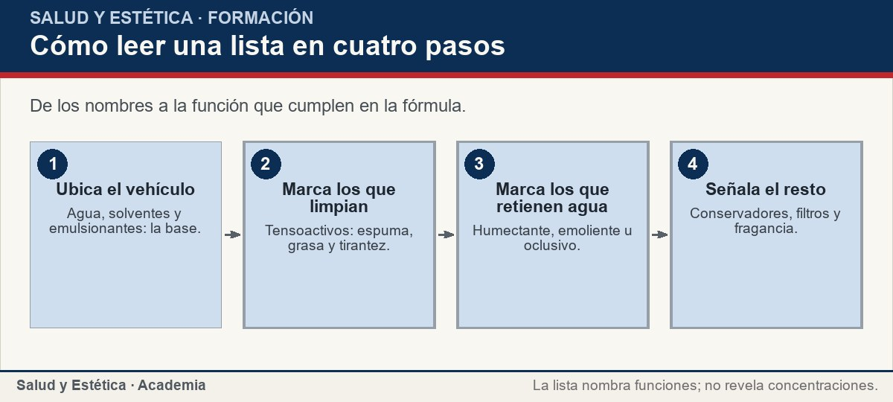
Los que limpian: tensoactivos
De los nombres a la función que cumplen en la fórmula.
Ver imagen original en el OA
Notes:
Imagen del OA: assets/fig-1-flujo.jpg
Texto alternativo: Cómo leer una lista en cuatro pasos
Pie: De los nombres a la función que cumplen en la fórmula.
Enlace: https://saludyestetica.lumbre.lat/object/sye-c05-r01-oa03-grupos-de-ingredientes

Slide 17
Los que retienen agua: humectantes, emolientes y oclusivos · 1 de 2
«Hidratar» en cosmética significa aumentar o retener agua en la capa más externa de la piel, y eso se consigue por tres mecanismos que no son intercambiables. Los humectantes atraen y retienen agua: la glicerina y el ácido hialurónico son los ejemplos más conocidos. Los emolientes suavizan y rellenan los espacios entre las células superficiales: aceites, mantecas, alcoholes grasos y algunas siliconas. Los oclusivos forman una película que reduce la pérdida de agua: la vaselina y ciertas siliconas son los casos típicos.
Función de los principales grupos de ingredientes
17 / 70

Slide 18
Los que retienen agua: humectantes, emolientes y oclusivos · 2 de 2
Una crema puede combinar los tres, y de esa combinación depende la sensación. Mucho humectante con poco oclusivo deja una sensación fresca que dura poco; mucho oclusivo sin humectante puede sentirse pesado. Saber esto permite comparar sin mirar la promesa: si buscas confort duradero en mejillas tirantes, tiene sentido una fórmula con humectante y algo de emoliente u oclusivo; si buscas textura ligera para el día, tiene sentido otra combinación. La palabra «hidratante» en el frente no dice cuál de los tres mecanismos usa la fórmula; la lista sí, y con ella se puede comparar antes de comprar.
Función de los principales grupos de ingredientes
18 / 70
Notes:
Continuación de «Los que retienen agua: humectantes, emolientes y oclusivos» (2 de 2).

Slide 19
Los que retienen agua: humectantes, emolientes y oclusivos
Situaciones de uso y el grupo de ingredientes que ayuda a explicarlas. La última columna es una decisión de uso, no un consejo clínico.
Función de los principales grupos de ingredientes
19 / 70
Notes:
Título completo de la tabla que sigue.

Slide 20
Tabla · 1 de 2
Situación | Grupo que la explica | Qué hacer con criterio
La piel queda tirante después de lavar | Tensoactivos | Revisar el limpiador y la frecuencia de lavado
La crema se siente ligera y dura poco | Humectante sin emoliente u oclusivo | Elegir otra combinación si buscas confort
El producto pica y huele fuerte | Fragancia | Suspender y preferir una versión sin perfume
Función de los principales grupos de ingredientes
20 / 70
Notes:
Tabla del OA: Tabla
Enlace: https://saludyestetica.lumbre.lat/object/sye-c05-r01-oa03-grupos-de-ingredientes

Slide 21
Tabla · 2 de 2
Situación | Grupo que la explica | Qué hacer con criterio
El aceite huele rancio | Antioxidantes o conservación insuficiente | Descartar el envase y revisar el almacenamiento
El protector no menciona UVA | Filtros UV | Elegir una etiqueta que declare UVB y UVA
El envase dice «hipoalergénico» | No es un grupo: es una declaración | Verificar que la etiqueta lo sustente (F-006, art. 191)
Función de los principales grupos de ingredientes
21 / 70
Notes:
Tabla del OA: Tabla
Enlace: https://saludyestetica.lumbre.lat/object/sye-c05-r01-oa03-grupos-de-ingredientes

Slide 22
Sección · 1 de 3
Los que protegen la fórmula y la piel: conservadores, antioxidantes y filtros
Los conservadores limitan el crecimiento de microorganismos en productos que contienen agua. Sin ellos, una crema abierta se contamina y se vuelve un riesgo.
Su uso está acotado por las listas oficiales de sustancias restringidas y prohibidas que la ley prevé (F-001, artículo 269), y por eso no se evalúan por «químicos» o «naturales», sino por lo que la fórmula necesita y lo que la norma permite.
Función de los principales grupos de ingredientes
22 / 70

Slide 23
Sección · 2 de 3
Los antioxidantes, por su parte, protegen los aceites de la fórmula para que no se vuelvan rancios. Ese límite es el que hace que la fórmula sea legal y tolerable a la vez: la lista de conservadores permitidos existe porque el producto necesita protección y la piel necesita margen.
Función de los principales grupos de ingredientes
23 / 70
Notes:
Continuación de «Sección» (2 de 3).

Slide 24
Sección · 3 de 3
Los filtros ultravioleta son el grupo con definición legal propia: la norma de etiquetado describe el protector solar como un preparado que se aplica sobre la piel con la finalidad exclusiva o principal de protegerla de la radiación UV absorbiéndola, dispersándola o reflejándola (F-004, numeral 3.23). Para estos productos la etiqueta debe declarar el factor, indicar que protege contra UVB y UVA y advertir que no se permanezca mucho tiempo al sol (5.3.7.10). Un filtro no convierte una crema en tratamiento: cambia la cantidad de radiación que llega a la piel.
Función de los principales grupos de ingredientes
24 / 70
Notes:
Continuación de «Sección» (3 de 3).

Slide 25
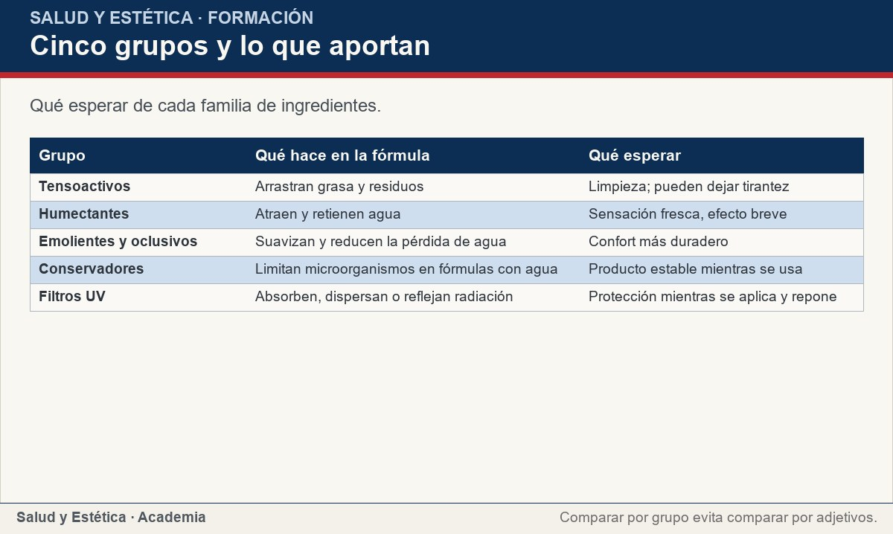
Los que protegen la fórmula y la piel: conservadores, antioxidantes y filtros
Qué esperar de cada familia de ingredientes.
Ver imagen original en el OA
Notes:
Imagen del OA: assets/fig-2-matriz.jpg
Texto alternativo: Cinco grupos y lo que aportan
Pie: Qué esperar de cada familia de ingredientes.
Enlace: https://saludyestetica.lumbre.lat/object/sye-c05-r01-oa03-grupos-de-ingredientes

Slide 26
Los que más se notan: fragancia, ácidos y la introducción gradual · 1 de 2
La fragancia es el grupo que más veces aparece detrás de un «me pica» o un «me arde». No es una regla universal, pero sí una pista práctica: cuando una persona reacciona a un producto, conviene revisar primero si lleva perfume y si el problema desaparece con una versión sin fragancia. En la lista puede aparecer como «parfum», «fragrance» o con el nombre de una mezcla; si no puedes identificarla, ya sabes que está. La etiqueta puede declararla de forma genérica, y eso basta para decidir si conviene probar el producto o buscar una versión sin perfume.
Función de los principales grupos de ingredientes
26 / 70

Slide 27
Los que más se notan: fragancia, ácidos y la introducción gradual · 2 de 2
Los ácidos cosméticos —glicólico, láctico, salicílico— ayudan a desprender células de la superficie y suelen acompañarse de advertencias sobre el sol y sobre la sensibilidad. La palabra «activo» no es una categoría de la norma: es un término comercial que agrupa ingredientes muy distintos. Por eso este curso propone introducir un producto nuevo a la vez, en una zona pequeña, y observar unos días antes de sumar otro. Si dos productos nuevos entran juntos, no se sabe cuál causó qué. La tolerancia se observa, no se predice leyendo la lista: dos personas pueden usar la misma fórmula y responder distinto.
Función de los principales grupos de ingredientes
27 / 70
Notes:
Continuación de «Los que más se notan: fragancia, ácidos y la introducción gradual» (2 de 2).

Slide 28
Sección
Los que más se notan: fragancia, ácidos y la introducción gradual · Procedimiento: comparar dos o tres productos por función · Paso 1 de 6
Escribe qué necesitas, sin adjetivos
Una frase con la zona, la sensación y el momento: «mejillas tirantes después de lavar, de día». Esa frase es el criterio contra el que vas a comparar y evita que la promesa del envase decida por ti.
Función de los principales grupos de ingredientes
28 / 70
Notes:
Recorrido: Procedimiento: comparar dos o tres productos por función
Paso 1 de 6: Escribe qué necesitas, sin adjetivos
Texto del paso: Una frase con la zona, la sensación y el momento: «mejillas tirantes después de lavar, de día». Esa frase es el criterio contra el que vas a comparar y evita que la promesa del envase decida por ti.
Enlace: https://saludyestetica.lumbre.lat/object/sye-c05-r01-oa03-grupos-de-ingredientes

Slide 29
Sección
Los que más se notan: fragancia, ácidos y la introducción gradual · Procedimiento: comparar dos o tres productos por función · Paso 2 de 6
Copia las listas y agrupa
Para cada opción, marca el vehículo, los tensoactivos, los humectantes, los emolientes u oclusivos, los conservadores, los filtros y la fragancia. No necesitas conocer todos los nombres: con ubicar el grupo basta para comparar.
Función de los principales grupos de ingredientes
29 / 70
Notes:
Recorrido: Procedimiento: comparar dos o tres productos por función
Paso 2 de 6: Copia las listas y agrupa
Texto del paso: Para cada opción, marca el vehículo, los tensoactivos, los humectantes, los emolientes u oclusivos, los conservadores, los filtros y la fragancia. No necesitas conocer todos los nombres: con ubicar el grupo basta para comparar.
Enlace: https://saludyestetica.lumbre.lat/object/sye-c05-r01-oa03-grupos-de-ingredientes

Slide 30
Sección
Los que más se notan: fragancia, ácidos y la introducción gradual · Procedimiento: comparar dos o tres productos por función · Paso 3 de 6
Señala lo que no quieres
Si la piel reaccionó antes a un producto perfumado, marca la fragancia. Si el limpiador deja tirantez, marca el tensoactivo. Comparar también es descartar: una opción que contiene lo que ya te falló no necesita más análisis.
Función de los principales grupos de ingredientes
30 / 70
Notes:
Recorrido: Procedimiento: comparar dos o tres productos por función
Paso 3 de 6: Señala lo que no quieres
Texto del paso: Si la piel reaccionó antes a un producto perfumado, marca la fragancia. Si el limpiador deja tirantez, marca el tensoactivo. Comparar también es descartar: una opción que contiene lo que ya te falló no necesita más análisis.
Enlace: https://saludyestetica.lumbre.lat/object/sye-c05-r01-oa03-grupos-de-ingredientes

Slide 31
Sección
Los que más se notan: fragancia, ácidos y la introducción gradual · Procedimiento: comparar dos o tres productos por función · Paso 4 de 6
Elige por función y textura
Decide qué combinación responde a tu frase del primer paso: más oclusivo para confort duradero, más ligero para el día, con filtro si va a estar al sol. La elección se escribe en una línea con el motivo, no con el nombre de la marca.
Función de los principales grupos de ingredientes
31 / 70
Notes:
Recorrido: Procedimiento: comparar dos o tres productos por función
Paso 4 de 6: Elige por función y textura
Texto del paso: Decide qué combinación responde a tu frase del primer paso: más oclusivo para confort duradero, más ligero para el día, con filtro si va a estar al sol. La elección se escribe en una línea con el motivo, no con el nombre de la marca.
Enlace: https://saludyestetica.lumbre.lat/object/sye-c05-r01-oa03-grupos-de-ingredientes

Slide 32
Sección
Los que más se notan: fragancia, ácidos y la introducción gradual · Procedimiento: comparar dos o tres productos por función · Paso 5 de 6
Prueba y registra
Introduce un solo producto, en una zona pequeña, y anota fecha, cantidad aproximada y sensación. Define antes qué señal te haría suspenderlo. Al cabo de unos días tendrás un dato propio, que vale más que cualquier promesa del envase.
Función de los principales grupos de ingredientes
32 / 70
Notes:
Recorrido: Procedimiento: comparar dos o tres productos por función
Paso 5 de 6: Prueba y registra
Texto del paso: Introduce un solo producto, en una zona pequeña, y anota fecha, cantidad aproximada y sensación. Define antes qué señal te haría suspenderlo. Al cabo de unos días tendrás un dato propio, que vale más que cualquier promesa del envase.
Enlace: https://saludyestetica.lumbre.lat/object/sye-c05-r01-oa03-grupos-de-ingredientes

Slide 33
Sección
Los que más se notan: fragancia, ácidos y la introducción gradual · Procedimiento: comparar dos o tres productos por función · Paso 6 de 6
Cierra la comparación por escrito
Redacta tres o cuatro líneas: qué buscabas, qué grupos tenía cada opción, cuál elegiste y por qué. Ese texto es el resultado del curso y la base de la próxima decisión, cuando cambie la estación o la piel.
Función de los principales grupos de ingredientes
33 / 70
Notes:
Recorrido: Procedimiento: comparar dos o tres productos por función
Paso 6 de 6: Cierra la comparación por escrito
Texto del paso: Redacta tres o cuatro líneas: qué buscabas, qué grupos tenía cada opción, cuál elegiste y por qué. Ese texto es el resultado del curso y la base de la próxima decisión, cuando cambie la estación o la piel.
Enlace: https://saludyestetica.lumbre.lat/object/sye-c05-r01-oa03-grupos-de-ingredientes

Slide 34
Sección
Los que más se notan: fragancia, ácidos y la introducción gradual · Caso resuelto: las tres cremas de Ana · Paso 1 de 3
Los datos del caso
Caso ficticio. Ana, nombre inventado, siente las mejillas tirantes después de lavarse la cara. Compara tres opciones de precio similar: la primera con agua, glicerina y vaselina, sin fragancia; la segunda con agua, glicerina y fragancia; la tercera con agua, alcohol y ácidos.
Función de los principales grupos de ingredientes
34 / 70
Notes:
Recorrido: Caso resuelto: las tres cremas de Ana
Paso 1 de 3: Los datos del caso
Texto del paso: Caso ficticio. Ana, nombre inventado, siente las mejillas tirantes después de lavarse la cara. Compara tres opciones de precio similar: la primera con agua, glicerina y vaselina, sin fragancia; la segunda con agua, glicerina y fragancia; la tercera con agua, alcohol y ácidos.
Enlace: https://saludyestetica.lumbre.lat/object/sye-c05-r01-oa03-grupos-de-ingredientes

Slide 35
Sección
Los que más se notan: fragancia, ácidos y la introducción gradual · Caso resuelto: las tres cremas de Ana · Paso 2 de 3
La lectura por grupos
La primera combina humectante (glicerina) con oclusivo (vaselina): retiene agua y reduce la pérdida, y no lleva fragancia. La segunda también es humectante, pero su punto de diferencia es la fragancia, que no aporta confort y sí añade un motivo de intolerancia. La tercera lleva alcohol y ácidos: su función es otra, más ligera y exfoliante, y no responde a la tirantez.
Función de los principales grupos de ingredientes
35 / 70
Notes:
Recorrido: Caso resuelto: las tres cremas de Ana
Paso 2 de 3: La lectura por grupos
Texto del paso: La primera combina humectante (glicerina) con oclusivo (vaselina): retiene agua y reduce la pérdida, y no lleva fragancia. La segunda también es humectante, pero su punto de diferencia es la fragancia, que no aporta confort y sí añade un motivo de intolerancia. La tercera lleva alcohol y ácidos: su función es otra, más ligera y exfoliante, y no responde a la tirantez.
Enlace: https://saludyestetica.lumbre.lat/object/sye-c05-r01-oa03-grupos-de-ingredientes

Slide 36
Sección
Los que más se notan: fragancia, ácidos y la introducción gradual · Caso resuelto: las tres cremas de Ana · Paso 3 de 3
La decisión escrita
Ana elige la primera y escribe su comparación: buscaba confort duradero en mejillas tirantes; descartó la segunda por fragancia y la tercera por función. La prueba en una zona pequeña durante varios días confirma la sensación. Si hubiera aparecido picor o enrojecimiento, suspendería y llevaría la nota a valoración. La decisión no dependió de la promesa: dependió de los grupos.
Función de los principales grupos de ingredientes
36 / 70
Notes:
Recorrido: Caso resuelto: las tres cremas de Ana
Paso 3 de 3: La decisión escrita
Texto del paso: Ana elige la primera y escribe su comparación: buscaba confort duradero en mejillas tirantes; descartó la segunda por fragancia y la tercera por función. La prueba en una zona pequeña durante varios días confirma la sensación. Si hubiera aparecido picor o enrojecimiento, suspendería y llevaría la nota a valoración. La decisión no dependió de la promesa: dependió de los grupos.
Enlace: https://saludyestetica.lumbre.lat/object/sye-c05-r01-oa03-grupos-de-ingredientes

Slide 37
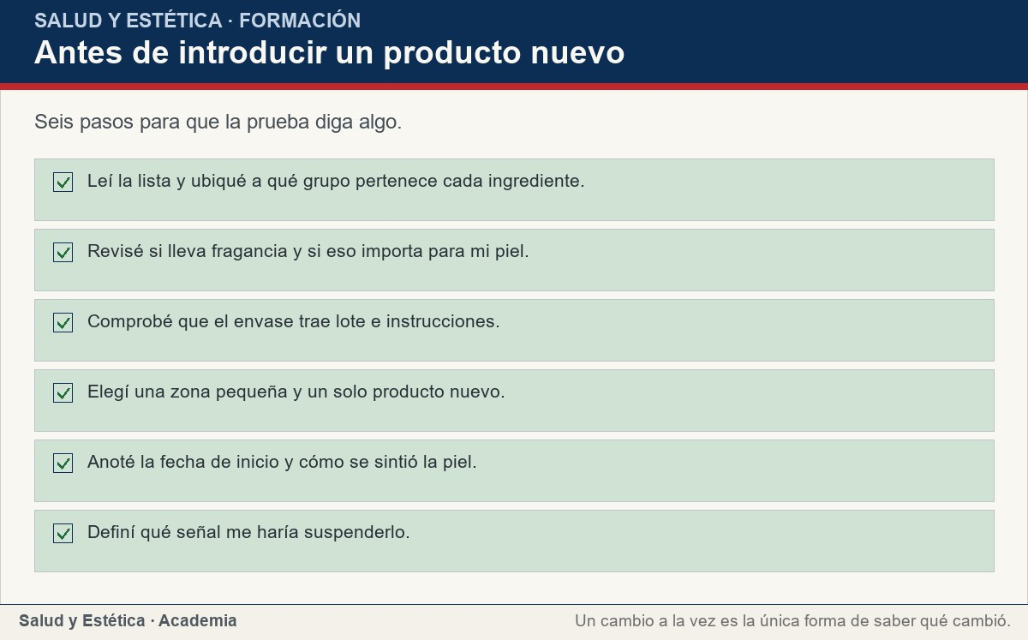
Los que más se notan: fragancia, ácidos y la introducción gradual
Seis pasos para que la prueba diga algo.
Ver imagen original en el OA
Notes:
Imagen del OA: assets/fig-3-checklist.jpg
Texto alternativo: Antes de introducir un producto nuevo
Pie: Seis pasos para que la prueba diga algo.
Enlace: https://saludyestetica.lumbre.lat/object/sye-c05-r01-oa03-grupos-de-ingredientes

Slide 38
Errores frecuentes · 1 de 2
•
Contar ingredientes para medir potencia. Una lista larga no es más fuerte ni más completa. La cantidad de nombres no dice concentración ni calidad; sólo dice cuántas sustancias declara el fabricante.
•
Creer que «sin conservadores» es siempre mejor. En una fórmula con agua, la ausencia de conservadores permite el crecimiento de microorganismos. Lo que importa es que la fórmula esté bien conservada y que el envase se use como indica la etiqueta.
Función de los principales grupos de ingredientes
38 / 70

Slide 39
Errores frecuentes · 2 de 2
•
Introducir varios productos nuevos a la vez. Si dos productos entran juntos y aparece una reacción, no se sabe cuál la causó. La prueba pierde su valor y obliga a empezar de nuevo, esta vez sin datos.
•
Confundir «activo» con una categoría regulada. «Activo» es un término comercial que agrupa ingredientes muy distintos. No es una clase de la norma ni garantiza un efecto; la función se lee en la fórmula y en la etiqueta.
Función de los principales grupos de ingredientes
39 / 70
Notes:
Continuación de «Errores frecuentes» (2 de 2).

Slide 40
Criterios para decidir · 1 de 3
1.
Si buscas confort duradero, prioriza fórmulas con humectante más emoliente u oclusivo.
2.
Si la piel reaccionó antes a un producto perfumado, descarta la fragancia al comparar.
3.
Si el limpiador deja tirantez, revisa el tensoactivo y la frecuencia antes de cambiar de crema.
4.
Si el producto va a estar al sol, exige filtro con etiqueta que declare UVB y UVA.
Función de los principales grupos de ingredientes
40 / 70

Slide 41
Criterios para decidir · 2 de 3
5.
Si vas a elaborar o envasar para vender, aplica las buenas prácticas de fabricación (F-005).
Función de los principales grupos de ingredientes
41 / 70
Notes:
Continuación de «Criterios para decidir» (2 de 3).

Slide 42
Criterios para decidir · 3 de 3
Límites y escalamiento
Suspende el producto nuevo y busca valoración si aparece ardor, enrojecimiento, hinchazón, comezón intensa o descamación que no cede; si la reacción se extiende o aparece en zonas donde no aplicaste; o si la piel estaba lastimada antes de la prueba. Lleva el envase, el lote y la nota de lo que usaste y cuándo. Esta lección no identifica la causa de una reacción ni dice qué producto la produjo: describe qué observar, cómo registrar y cuándo consultar. Para una urgencia de riesgo vital se acude al servicio de emergencias.
Función de los principales grupos de ingredientes
42 / 70
Notes:
Continuación de «Criterios para decidir» (3 de 3).

Slide 43
Actividad 1 · Opción múltiple
Sección: Comprueba lo que aprendiste
Una crema declara agua, glicerina y vaselina. ¿Qué combinación de funciones describe mejor su lista?
A) Tensoactivo y filtro solar.
B) Humectante y oclusivo.
C) Conservador y fragancia.
D) Ácido exfoliante y antioxidante.
Función de los principales grupos de ingredientes
43 / 70
Notes:
Solución: B) Humectante y oclusivo.
Explicación: La glicerina atrae y retiene agua; la vaselina forma una película que reduce la pérdida. Es una combinación de humectante con oclusivo, sin tensoactivos ni filtros.
Evidencia: Grupos por función descritos en la lección: humectantes atraen agua, oclusivos reducen su pérdida.
Enlace al OA: https://saludyestetica.lumbre.lat/object/sye-c05-r01-oa03-grupos-de-ingredientes

Slide 44
Actividad 2 · Opción múltiple
Sección: Comprueba lo que aprendiste
¿Qué significa que una lista de ingredientes no cuantifique?
A) Que los ingredientes no están identificados.
B) Que no declara porcentajes y por eso no se puede deducir la concentración.
C) Que el producto no tiene ingredientes activos.
D) Que la etiqueta es ilegal.
Función de los principales grupos de ingredientes
44 / 70
Notes:
Solución: B) Que no declara porcentajes y por eso no se puede deducir la concentración.
Explicación: La lista nombra sustancias con nomenclatura técnica, pero no declara proporciones. Por eso no se deduce fuerza ni dosis leyendo el orden o la cantidad de nombres.
Evidencia: F-001, artículo 272: declaración de ingredientes con nomenclaturas técnicas internacionales.
Enlace al OA: https://saludyestetica.lumbre.lat/object/sye-c05-r01-oa03-grupos-de-ingredientes

Slide 45
Actividad 3 · Verdadero o falso
Sección: Comprueba lo que aprendiste
Los humectantes, los emolientes y los oclusivos hidratan por el mismo mecanismo.
A) Verdadero
B) Falso
Función de los principales grupos de ingredientes
45 / 70
Notes:
Solución: Falso
Explicación: Son tres mecanismos distintos: atraer agua, suavizar la superficie y reducir la pérdida de agua. Una fórmula puede combinarlos, pero no son intercambiables.
Evidencia: La lección distingue los tres grupos por su función en la capa más externa de la piel.
Enlace al OA: https://saludyestetica.lumbre.lat/object/sye-c05-r01-oa03-grupos-de-ingredientes

Slide 46
Actividad 4 · Verdadero o falso
Sección: Comprueba lo que aprendiste
«Sin jabón» significa que el limpiador no lleva tensoactivos.
A) Verdadero
B) Falso
Función de los principales grupos de ingredientes
46 / 70
Notes:
Solución: Falso
Explicación: Significa que usa tensoactivos sintéticos en lugar de jabón tradicional. Sigue siendo un producto que arrastra grasa y puede dejar tirantez.
Evidencia: Los tensoactivos son el grupo que limpia; «sin jabón» describe el tipo, no la ausencia.
Enlace al OA: https://saludyestetica.lumbre.lat/object/sye-c05-r01-oa03-grupos-de-ingredientes

Slide 47
Actividad 5 · Relacionar · 1 de 2
Sección: Comprueba lo que aprendiste
Relaciona cada ingrediente con el grupo al que pertenece.
Columna A
1. Glicerina
2. Vaselina
3. Sodium lauryl sulfate
4. Parfum
Columna B
A) Oclusivo
B) Tensoactivo
Función de los principales grupos de ingredientes
47 / 70
Notes:
Solución: Glicerina → Humectante
Vaselina → Oclusivo
Sodium lauryl sulfate → Tensoactivo
Parfum → Fragancia
Evidencia: Cada nombre cumple una función distinta dentro de la fórmula; el grupo se lee por la función, no por la marca.
Enlace al OA: https://saludyestetica.lumbre.lat/object/sye-c05-r01-oa03-grupos-de-ingredientes

Slide 48
Actividad 5 · Relacionar · 2 de 2
C) Fragancia
D) Humectante
Función de los principales grupos de ingredientes
48 / 70
Notes:
Continuación de «Actividad 5 · Relacionar» (2 de 2).

Slide 49
Actividad 6 · Completar la frase
Sección: Comprueba lo que aprendiste
Los ingredientes que atraen y retienen agua se llaman ___, y los que forman una película para reducir la pérdida de agua se llaman ___.
Función de los principales grupos de ingredientes
49 / 70
Notes:
Solución: humectantes · oclusivos
Explicación: El humectante atrae agua y el oclusivo la retiene al reducir su salida. Los emolientes cumplen una tercera función: suavizar la superficie.
Evidencia: Clasificación funcional de la lección, basada en el papel de cada grupo en la fórmula.
Enlace al OA: https://saludyestetica.lumbre.lat/object/sye-c05-r01-oa03-grupos-de-ingredientes

Slide 50
Actividad 7 · Clasificar · 1 de 2
Sección: Comprueba lo que aprendiste
Clasifica cada ingrediente según su función principal.
Categorías
• Limpia
• Retiene o sella agua
• Protege la fórmula o la piel
1. Cocamidopropyl betaine
2. Glicerina
3. Vaselina
Función de los principales grupos de ingredientes
50 / 70
Notes:
Solución: 1. Cocamidopropyl betaine → Limpia
2. Glicerina → Retiene o sella agua
3. Vaselina → Retiene o sella agua
4. Conservador de amplio espectro → Protege la fórmula o la piel
5. Filtro ultravioleta → Protege la fórmula o la piel
6. Alcohol graso emoliente → Retiene o sella agua
Evidencia: F-004, numeral 3.23, para la función del filtro solar; el resto son funciones de fórmula descritas en la lección.
Enlace al OA: https://saludyestetica.lumbre.lat/object/sye-c05-r01-oa03-grupos-de-ingredientes

Slide 51
Actividad 7 · Clasificar · 2 de 2
4. Conservador de amplio espectro
5. Filtro ultravioleta
6. Alcohol graso emoliente
Clasifica cada elemento en una de las categorías.
Función de los principales grupos de ingredientes
51 / 70
Notes:
Continuación de «Actividad 7 · Clasificar» (2 de 2).

Slide 52
Actividad 8 · Detective de errores
Sección: Comprueba lo que aprendiste
Marca la línea donde la conclusión no se sigue de la lista.
A) Copio la lista y marco el vehículo.
B) Agrupo los nombres por función: limpiar, retener agua, conservar.
C) Como la lista es más larga, esta crema debe ser más potente.
D) Reviso si lleva fragancia antes de probarla.
E) Anoto la fecha y la sensación durante la prueba.
Función de los principales grupos de ingredientes
52 / 70
Notes:
Solución: C) Como la lista es más larga, esta crema debe ser más potente.
Explicación: El número de ingredientes no mide potencia: la lista no declara concentraciones. Una fórmula puede tener muchos nombres y poca cantidad de cada uno.
Evidencia: La declaración de ingredientes usa nomenclatura técnica y no cuantifica proporciones (F-001, artículo 272).
Enlace al OA: https://saludyestetica.lumbre.lat/object/sye-c05-r01-oa03-grupos-de-ingredientes

Slide 53
Revisión rápida · 1 de 2
Criterio de avance
Se considera superado con al menos 70% de acierto agregado en las actividades cubiertas.
Actividades cubiertas
• Opción múltiple · sye-c05-r01-oa03-grupos-de-ingred-ex01
• Opción múltiple · sye-c05-r01-oa03-grupos-de-ingred-ex02
• Verdadero o falso · sye-c05-r01-oa03-grupos-de-ingred-ex03
• Verdadero o falso · sye-c05-r01-oa03-grupos-de-ingred-ex04
• Relacionar · sye-c05-r01-oa03-grupos-de-ingred-ex05
Función de los principales grupos de ingredientes
53 / 70
Notes:
Compuerta de avance: Revisión rápida
Umbral declarado: 70%.
No se incluyen puntuaciones de ninguna sesión ni respuestas personales.
Enlace: https://saludyestetica.lumbre.lat/object/sye-c05-r01-oa03-grupos-de-ingredientes

Slide 54
Revisión rápida · 2 de 2
• Completar la frase · sye-c05-r01-oa03-grupos-de-ingred-ex06
• Clasificar · sye-c05-r01-oa03-grupos-de-ingred-ex07
• Detective de errores · sye-c05-r01-oa03-grupos-de-ingred-ex08
Al superar: Clasificas ingredientes por función y puedes comparar dos o tres productos con un motivo escrito.
Si aún no se alcanza: Repasa la matriz de los cinco grupos y vuelve a agrupar las listas de la tabla.
Función de los principales grupos de ingredientes
54 / 70
Notes:
Continuación de «Revisión rápida» (2 de 2).

Slide 55
Actividad 9 · Reflexión
Sección: Comprueba lo que aprendiste
Toma dos productos que uses para la misma zona y copia sus listas. Marca en cada una el vehículo, el limpiador si lo hay, el humectante, el oclusivo y la fragancia. Escribe en una frase qué diferencia de función encuentras y cuál te conviene más según lo que sientes hoy.
Pregunta abierta · las respuestas personales no se incluyen en esta exportación.
Función de los principales grupos de ingredientes
55 / 70
Notes:
Reflexión del OA: Toma dos productos que uses para la misma zona y copia sus listas. Marca en cada una el vehículo, el limpiador si lo hay, el humectante, el oclusivo y la fragancia. Escribe en una frase qué diferencia de función encuentras y cuál te conviene más según lo que sientes hoy.
No se exportan respuestas personales.
Enlace: https://saludyestetica.lumbre.lat/object/sye-c05-r01-oa03-grupos-de-ingredientes

Slide 56
Juegos · Memoria de los grupos de ingredientes
Cara A | Cara B
Tensoactivos | Arrastran grasa y residuos
Humectantes | Atraen y retienen agua
Emolientes | Suavizan la superficie
Oclusivos | Reducen la pérdida de agua
Conservadores | Limitan microorganismos en fórmulas con agua
Filtros UV | Absorben, dispersan o reflejan radiación
Función de los principales grupos de ingredientes
56 / 70
Notes:
Tabla del OA: Juegos · Memoria de los grupos de ingredientes
Enlace: https://saludyestetica.lumbre.lat/object/sye-c05-r01-oa03-grupos-de-ingredientes

Slide 57
Juegos · Memoria de los grupos de ingredientes · Cómo practicar
Este es el contenido estático del juego. Para emparejar las cartas y practicar la interacción, abre el OA.
Abrir el juego en el OA
Función de los principales grupos de ingredientes
57 / 70
Notes:
Juego de memoria: Juegos · Memoria de los grupos de ingredientes
Enlace: https://saludyestetica.lumbre.lat/object/sye-c05-r01-oa03-grupos-de-ingredientes

Slide 58
Juegos · Tarjetas para leer una fórmula · Tarjeta 1 de 4
Pregunta
¿Qué tres grupos retienen o sellan agua y en qué se diferencian?
Función de los principales grupos de ingredientes
58 / 70
Notes:
Anverso: ¿Qué tres grupos retienen o sellan agua y en qué se diferencian?
Reverso: Humectante: atrae agua. Emoliente: suaviza la superficie. Oclusivo: forma una película que reduce la pérdida. Se combinan, no se sustituyen.
Enlace: https://saludyestetica.lumbre.lat/object/sye-c05-r01-oa03-grupos-de-ingredientes

Slide 59
Juegos · Tarjetas para leer una fórmula · Tarjeta 1 de 4 · Respuesta
Respuesta
Humectante: atrae agua. Emoliente: suaviza la superficie. Oclusivo: forma una película que reduce la pérdida. Se combinan, no se sustituyen.
Función de los principales grupos de ingredientes
59 / 70
Notes:
Respuesta de la tarjeta 1.

Slide 60
Juegos · Tarjetas para leer una fórmula · Tarjeta 2 de 4
Pregunta
¿Por qué no se puede deducir la concentración de la lista?
Función de los principales grupos de ingredientes
60 / 70
Notes:
Anverso: ¿Por qué no se puede deducir la concentración de la lista?
Reverso: Porque la lista nombra ingredientes con nomenclatura técnica, pero no declara porcentajes. El orden y la cantidad de nombres no son una medida de fuerza.
Enlace: https://saludyestetica.lumbre.lat/object/sye-c05-r01-oa03-grupos-de-ingredientes

Slide 61
Juegos · Tarjetas para leer una fórmula · Tarjeta 2 de 4 · Respuesta
Respuesta
Porque la lista nombra ingredientes con nomenclatura técnica, pero no declara porcentajes. El orden y la cantidad de nombres no son una medida de fuerza.
Función de los principales grupos de ingredientes
61 / 70
Notes:
Respuesta de la tarjeta 2.

Slide 62
Juegos · Tarjetas para leer una fórmula · Tarjeta 3 de 4
Pregunta
¿Qué revisar primero si un producto produce picor?
Función de los principales grupos de ingredientes
62 / 70
Notes:
Anverso: ¿Qué revisar primero si un producto produce picor?
Reverso: La fragancia, porque es un motivo frecuente de intolerancia y suele ser fácil de identificar en la lista como parfum o fragrance. Después, el resto de la fórmula.
Enlace: https://saludyestetica.lumbre.lat/object/sye-c05-r01-oa03-grupos-de-ingredientes

Slide 63
Juegos · Tarjetas para leer una fórmula · Tarjeta 3 de 4 · Respuesta
Respuesta
La fragancia, porque es un motivo frecuente de intolerancia y suele ser fácil de identificar en la lista como parfum o fragrance. Después, el resto de la fórmula.
Función de los principales grupos de ingredientes
63 / 70
Notes:
Respuesta de la tarjeta 3.

Slide 64
Juegos · Tarjetas para leer una fórmula · Tarjeta 4 de 4
Pregunta
¿Cómo se introduce un producto nuevo?
Función de los principales grupos de ingredientes
64 / 70
Notes:
Anverso: ¿Cómo se introduce un producto nuevo?
Reverso: Uno a la vez, en una zona pequeña, con fecha y observación de unos días. Si entra junto con otro, no se sabe cuál causó qué.
Enlace: https://saludyestetica.lumbre.lat/object/sye-c05-r01-oa03-grupos-de-ingredientes

Slide 65
Juegos · Tarjetas para leer una fórmula · Tarjeta 4 de 4 · Respuesta
Respuesta
Uno a la vez, en una zona pequeña, con fecha y observación de unos días. Si entra junto con otro, no se sabe cuál causó qué.
Función de los principales grupos de ingredientes
65 / 70
Notes:
Respuesta de la tarjeta 4.

Slide 66
Para dominar este tema
Una lista de ingredientes se lee por función: qué limpia, qué retiene agua, qué sella, qué conserva, qué filtra y qué perfuma. La lista no revela concentraciones, así que la comparación se hace por grupos y por la respuesta de la piel, no por la promesa del envase. Elige dos o tres opciones, escribe qué grupos tiene cada una, cuál descartas y por qué, y prueba un solo producto con fecha y observación. Ese texto es el resultado del curso y la próxima vez que cambies de crema ya tendrás un método, no una corazonada.
Función de los principales grupos de ingredientes
66 / 70

Slide 67
Fuentes y estado de revisión · 1 de 4
Fuentes consultadas:
F-001 · Ley General de Salud, Título Décimo Segundo, Capítulo IX «Productos cosméticos», artículos 269 a 272 (texto vigente, última reforma DOF 15-01-2026) · consulta: 2026-10-25 · alcance: Federal, toda la República. Artículo 269: listas de sustancias restringidas o prohibidas. Artículo 272: declaración de ingredientes con nomenclaturas técnicas internacionales. Texto leído en el registro de fuentes verificadas.
Función de los principales grupos de ingredientes
67 / 70

Slide 68
Fuentes y estado de revisión · 2 de 4
F-004 · NOM-141-SSA1/SCFI-2012, Etiquetado para productos cosméticos preenvasados. Etiquetado sanitario y comercial · https://dof.gob.mx/nota_detalle.php?codigo=5269348 · consulta: 2026-10-25 · alcance: Federal, obligatoria en territorio nacional. Definición de protector solar (3.23), leyendas de protección solar (5.3.7.10) y declaraciones prohibidas (5.1.9). Página del DOF abierta el 2026-10-25.
Función de los principales grupos de ingredientes
68 / 70
Notes:
Continuación de «Fuentes y estado de revisión» (2 de 4).

Slide 69
Fuentes y estado de revisión · 3 de 4
F-006 · Reglamento de Control Sanitario de Productos y Servicios, Título Vigésimo Segundo: productos de perfumería y belleza (DOF 09-08-1999) · https://salud.gob.mx/unidades/cdi/nom/compi/rcsps.html · consulta: 2026-10-25 · alcance: Federal. Artículo 191: pruebas biológicas de sensibilización para productos hipoalergénicos. Texto en el repositorio de la Secretaría de Salud, abierto el 2026-10-25.
Función de los principales grupos de ingredientes
69 / 70
Notes:
Continuación de «Fuentes y estado de revisión» (3 de 4).

Slide 70
Fuentes y estado de revisión · 4 de 4
F-005 · NOM-259-SSA1-2022, Productos y servicios. Buenas prácticas de fabricación en productos cosméticos · https://dof.gob.mx/nota_detalle_popup.php?codigo=5657034 · consulta: 2026-10-25 · alcance: Federal. Obligatoria para establecimientos dedicados al proceso o importación de cosméticos (1.2); no rige a quien sólo aplica un producto industrial. Publicación del DOF abierta el 2026-10-25.
Estado de revisión: Revisión editorial, 2026-10-25. Revisión por profesional sanitario: no realizada, pendiente.
Función de los principales grupos de ingredientes
70 / 70
Notes:
Continuación de «Fuentes y estado de revisión» (4 de 4).

